Slide 1
Học máy trong phân tích kinh doanh
Bài Học
PyQt6 và tích hợp mô hình Máy học
Giảng viên:
TS. Trần Duy Thanh
Email: thanhtd@uel.edu.vn
Blog: https://tranduythanh.com

Slide 2
Mục tiêu bài học
Sinh viên tích hợp được mô hình máy học vào một dự án cùng chủng loại. Hoặc biết cách tìm kiếm giải pháp phù hợp với thực tiễn.
Thiết kế được giao diện phù hợp để triển khai mô hình máy học trên hệ thống.
Thực hiện được đầy đủ các bước quan trọng và cần thiết trong chu trình phát triển mô hình máy học.
Ứng dụng được các Widgets từ cơ bản đến nâng cao của PyQt6 vào phát triển phần mềm.
Triệu gọi được mô hình máy học và hiển thị các kết quả tương ứng lên các Wigets trong PyQt6.

Slide 3
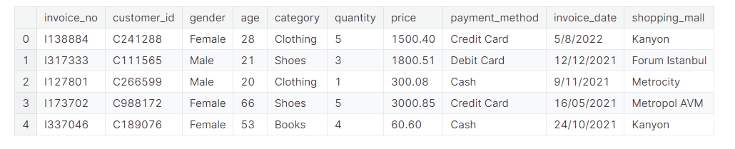
Mô tả bài toán
Công ty ABC chuyên kinh doanh trong lĩnh vực bán lẻ và có nhiều chi nhánh, cơ sở dữ liệu đã có đầy đủ. Hiện tại công ty có nhu cầu tích hợp mô hình máy học để dự báo kinh doanh được hiệu quả hơn. Dữ liệu được trích xuất ra như sau:
Raw dataset My Sql tải ở đây:
http://tranduythanh.com/datasets/purchase_retails.rar
- Công ty muốn có các chức năng sau:

Slide 4
Mô tả bài toán
Thống kê tỉ lệ mua hàng theo giới tính.
Thống kê mua hàng theo nhóm độ tuổi.
Thống kê phân bổ mua hàng theo danh mục, nhận biết được các danh mục được mua bán nhiều nhất, mua bán ít nhất. Để từ đó hỗ trợ Công ty ra quyết định tiếp cận khách hàng theo danh mục phù hợp hơn.
Thống kê số lượng mua hàng theo danh mục theo giới tính
Thống kê tỉ lệ lựa chọn phương thức thanh toán: Cash, Credit Card, Debit card để Công ty có phương án thay đổi phương thức thanh toán hiệu quả nhất cho khách hàng.
Thống kê tỉ lệ mua hàng theo các chi nhánh, để công ty có chính sách điều chỉnh hoạt động kinh doanh theo khu vực hiệu quả hơn.

Slide 5
Mô tả bài toán
Thống kê và so sánh chi tiêu giá cả theo từng mặt hàng theo giới tính
Thống kê tần suất mua hàng theo độ tuổi
Thống kê biến động doanh số chung theo tháng
Thống kê biến động doanh số theo năm và theo tháng
Xây dựng mô hình máy học sử dụng Hồi quy tuyến tính để dự báo:
Dự báo khả năng chi tiêu (price) dựa vào Giới tính(gender) và độ tuổi(age)
Dự báo khả năng chi tiêu (price) dựa vào Giới tính(gender), độ tuổi(age) và phương thức thanh toán (payment_method)
Xây dựng mô hình máy học để gom cụm khách hàng theo các tiêu chí: gender, age, payment_method

Slide 6
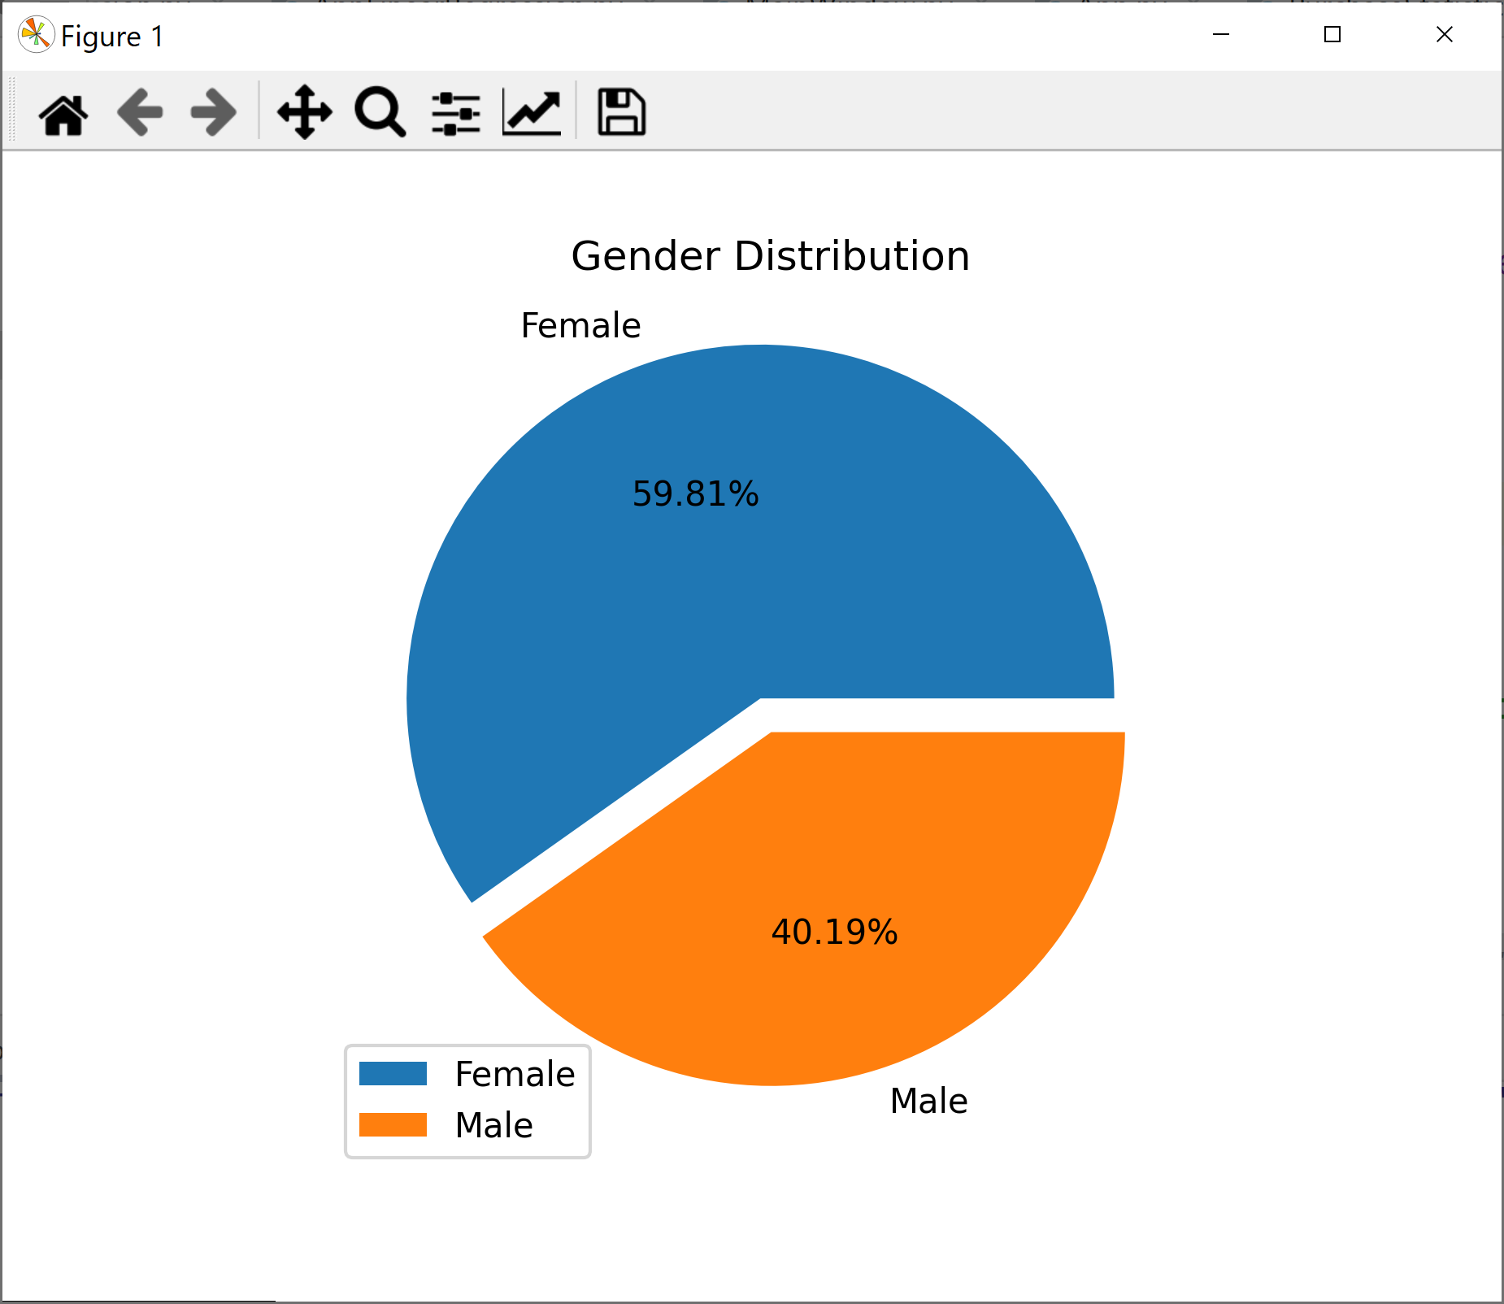
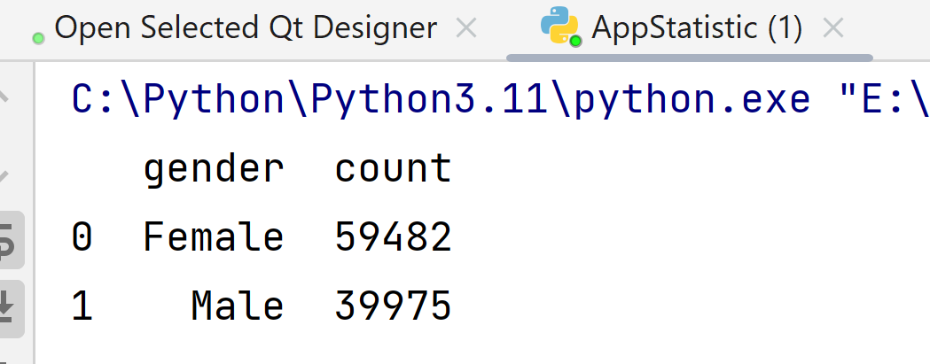
Thống kê tỉ lệ mua hàng theo giới tính.

Slide 7
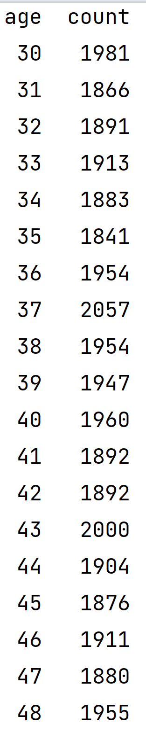
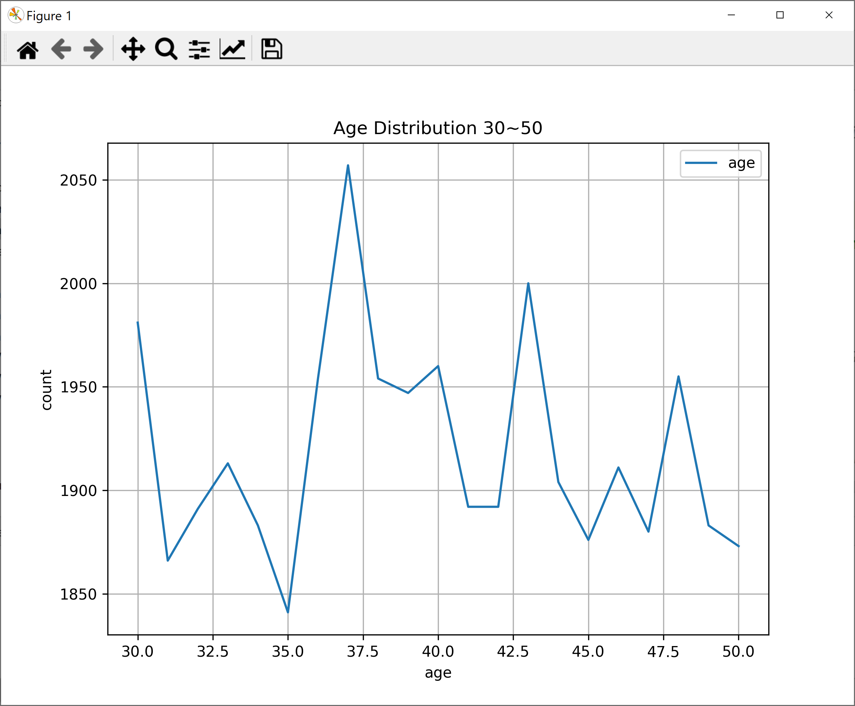
Thống kê mua hàng theo nhóm độ tuổi.

Slide 8
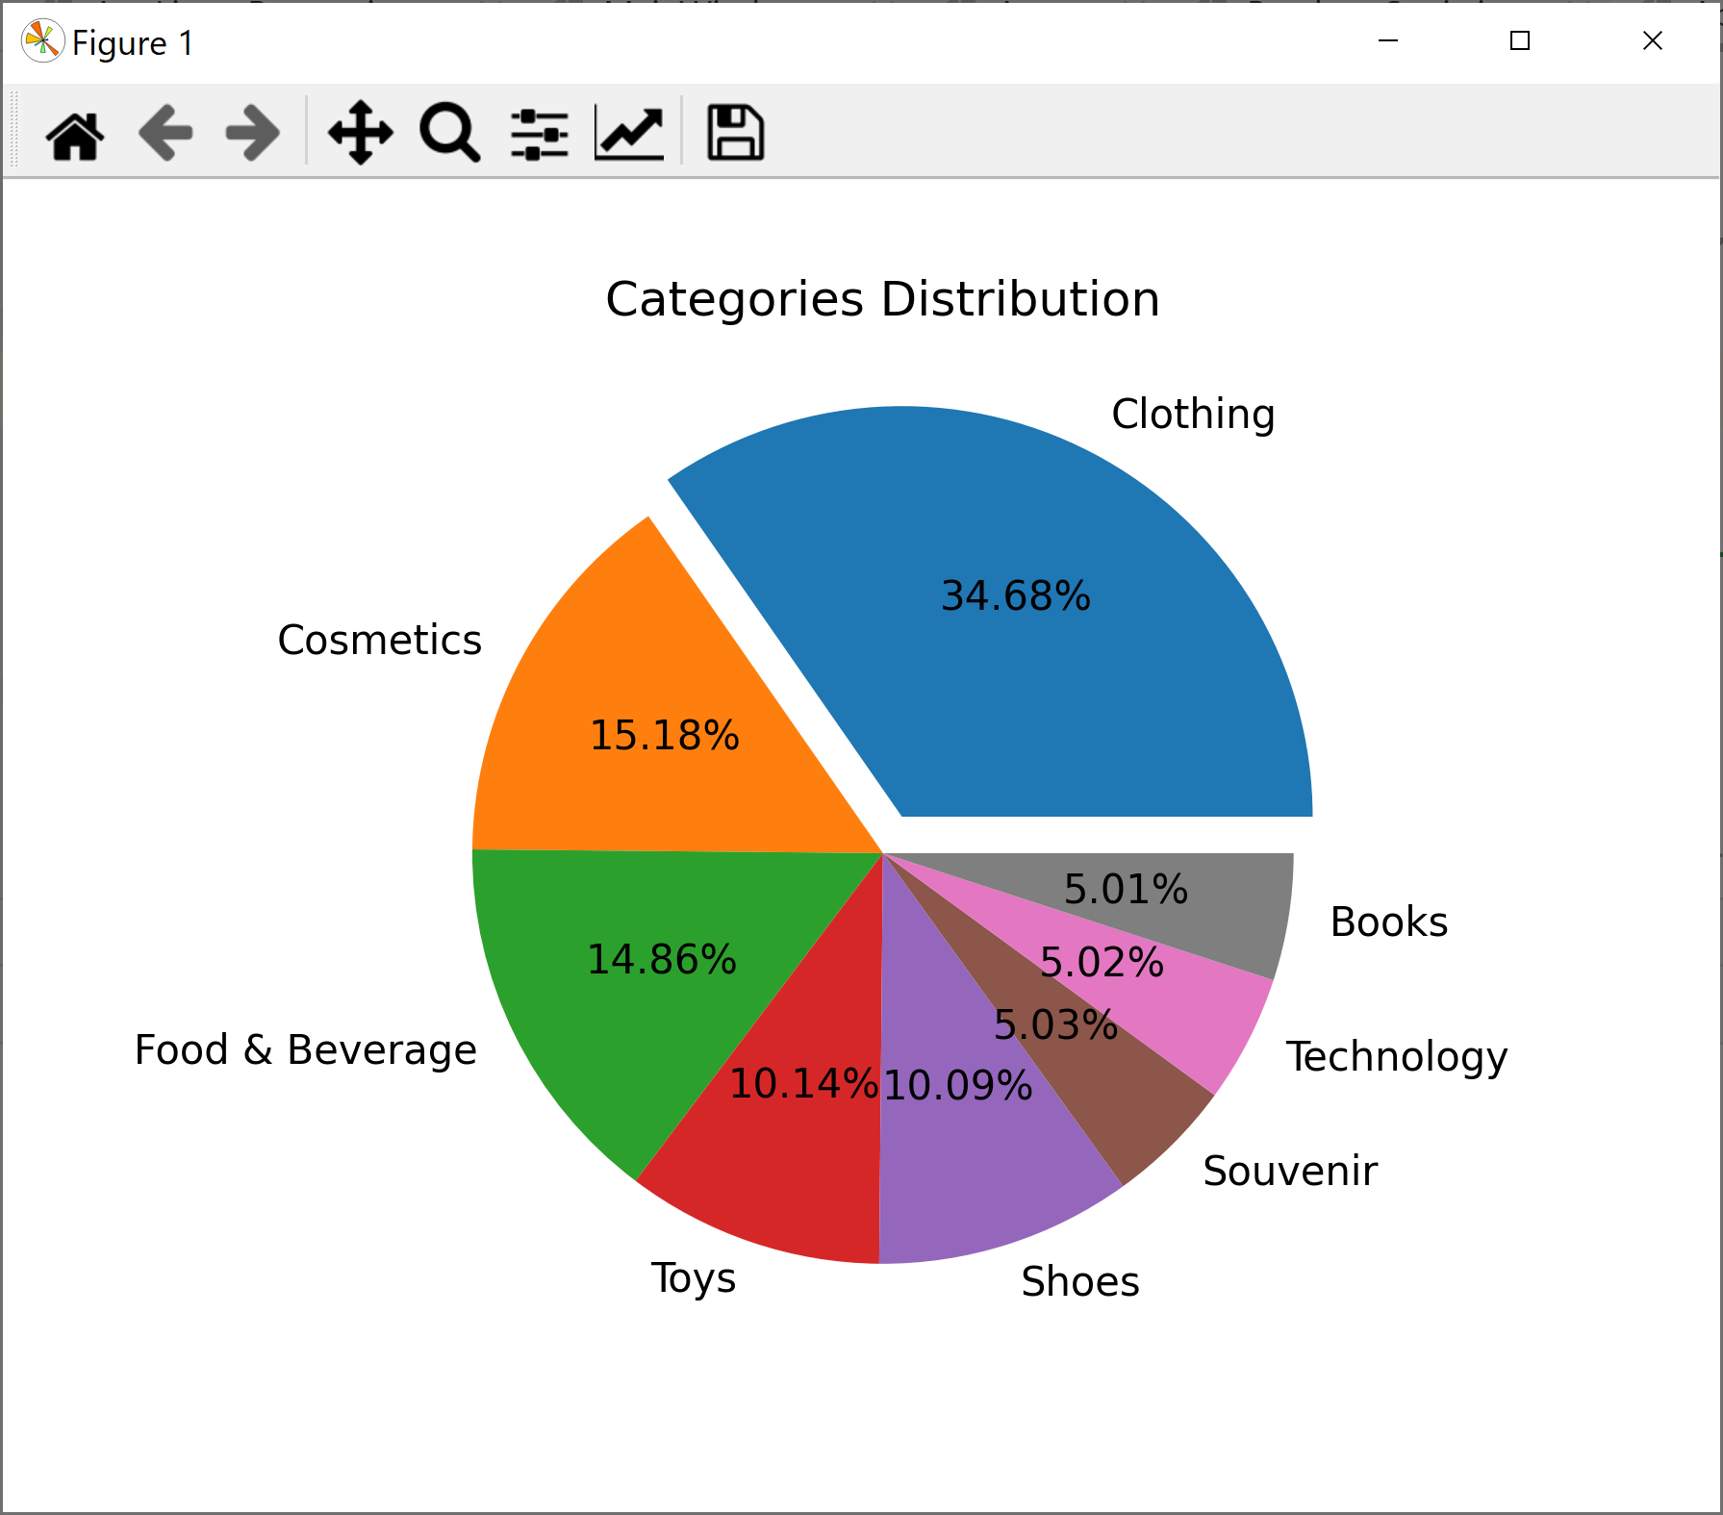
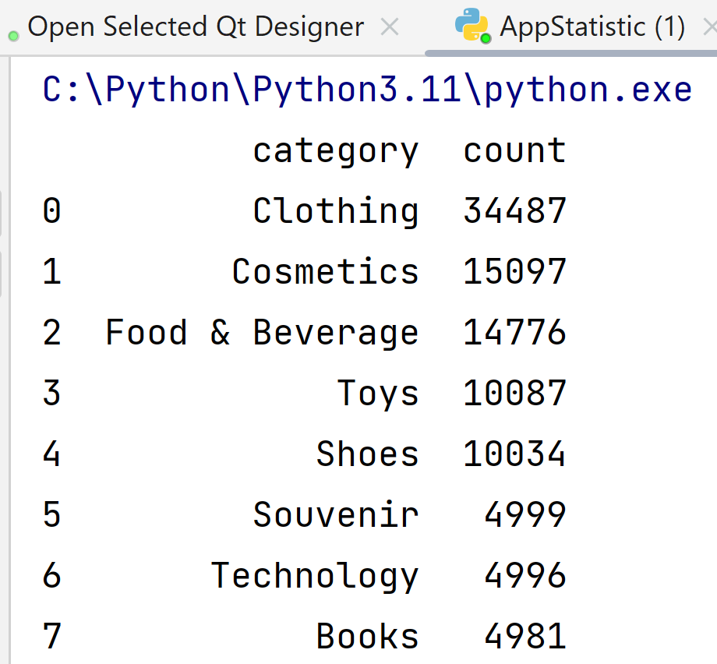
Thống kê phân bổ mua hàng theo danh mục.

Slide 9
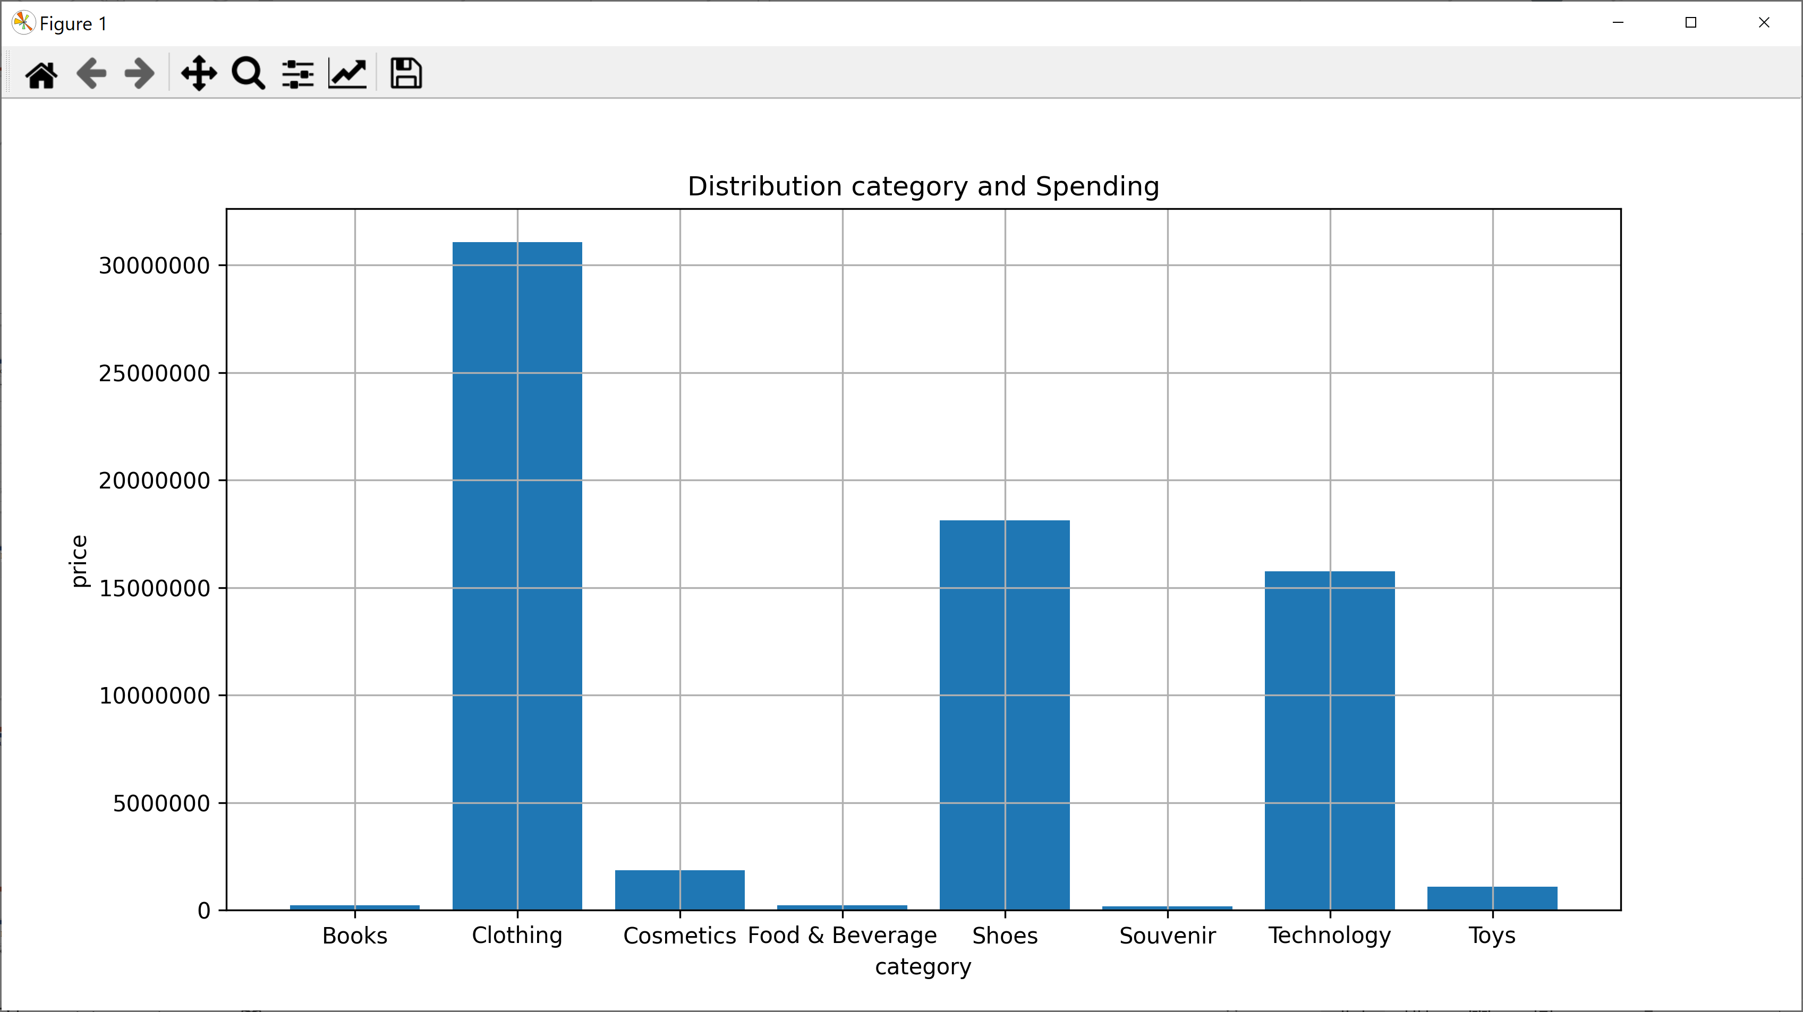
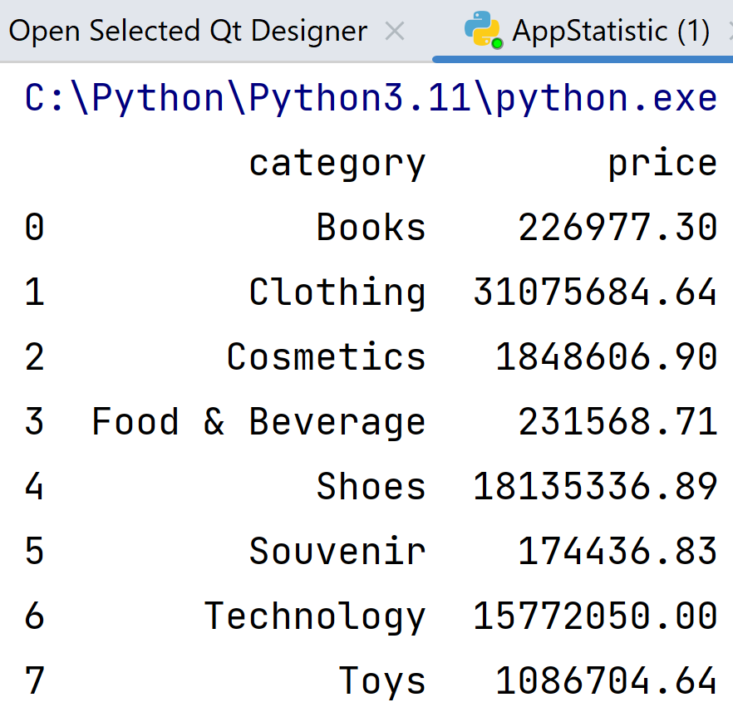
Thống kê giá trị mua hàng theo danh mục.

Slide 10
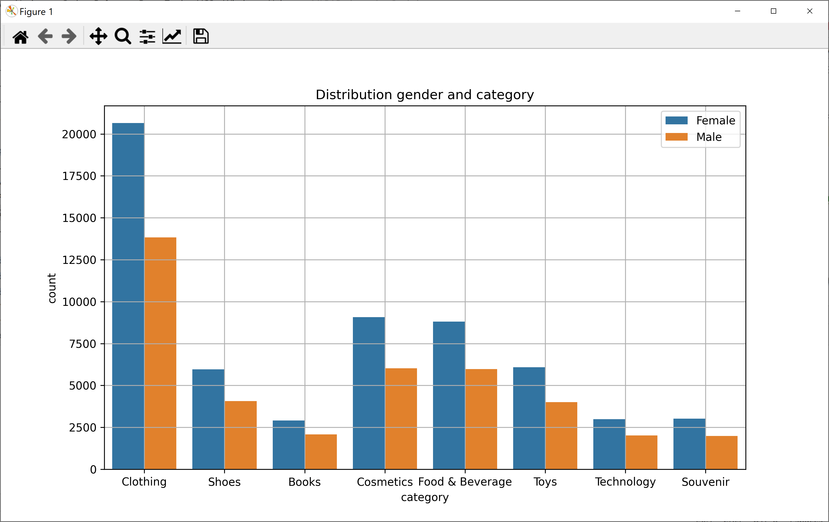
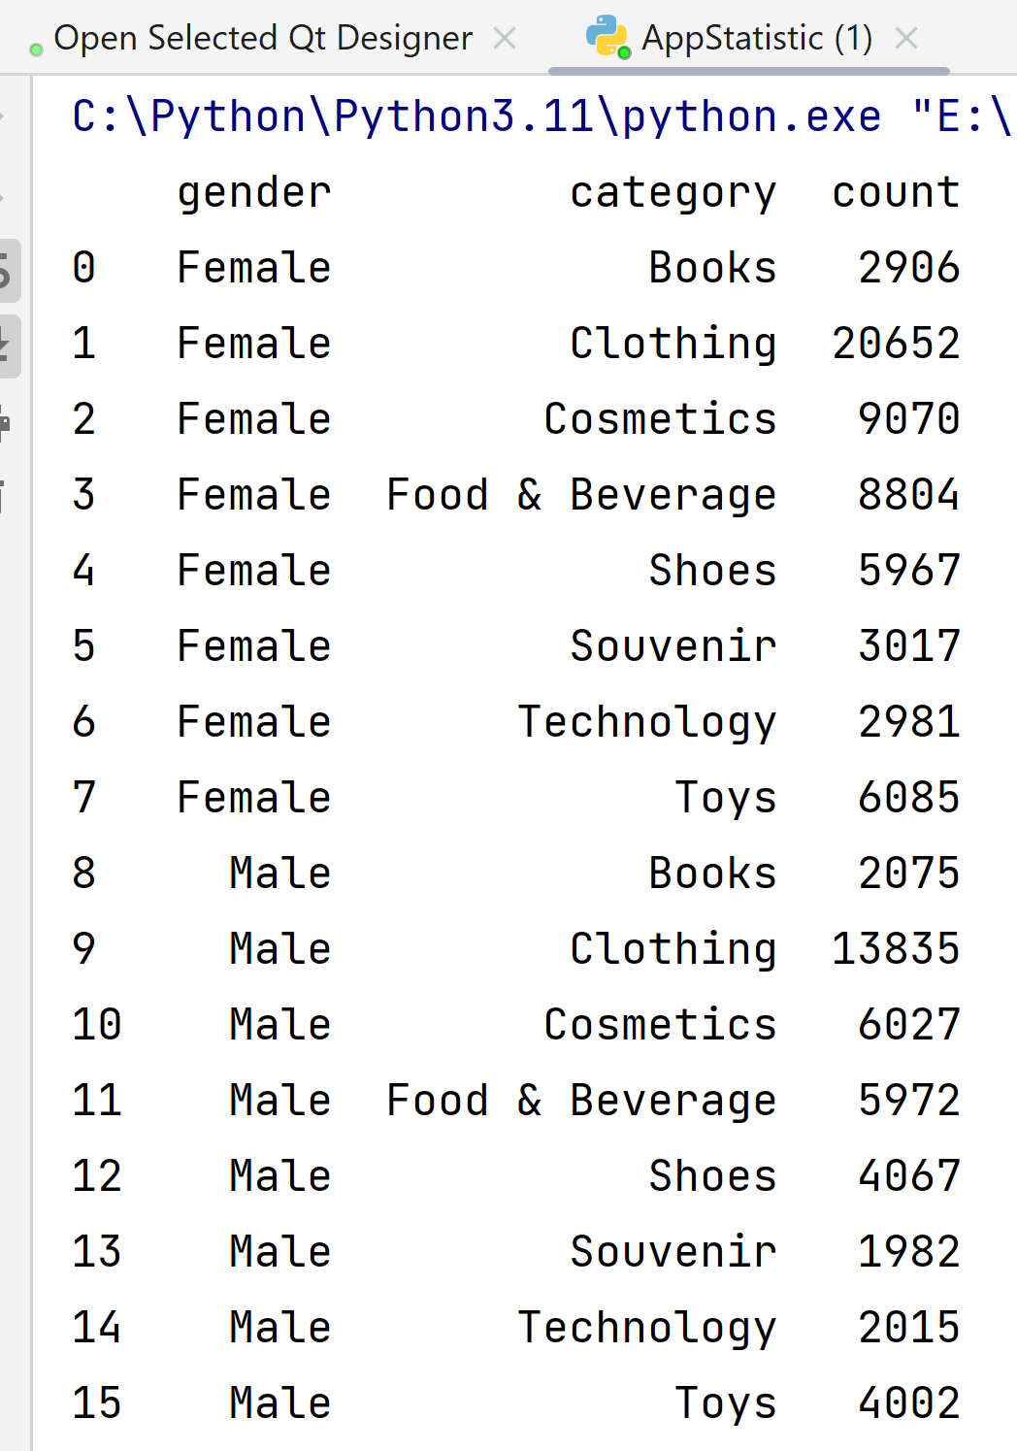
Thống kê số lượng mua hàng theo danh mục theo giới tính

Slide 11
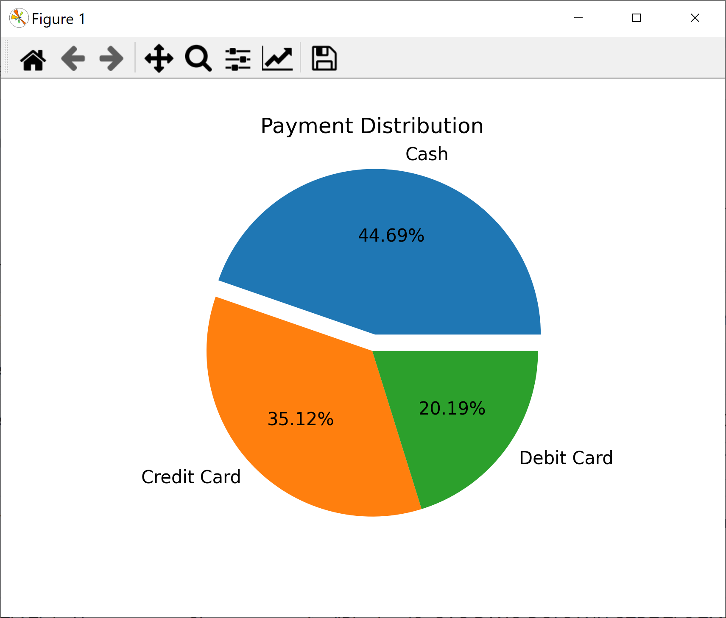
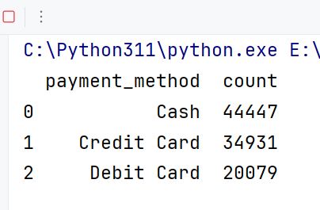
Thống kê tỉ lệ lựa chọn phương thức thanh toán: Cash, Credit Card, Debit card

Slide 12
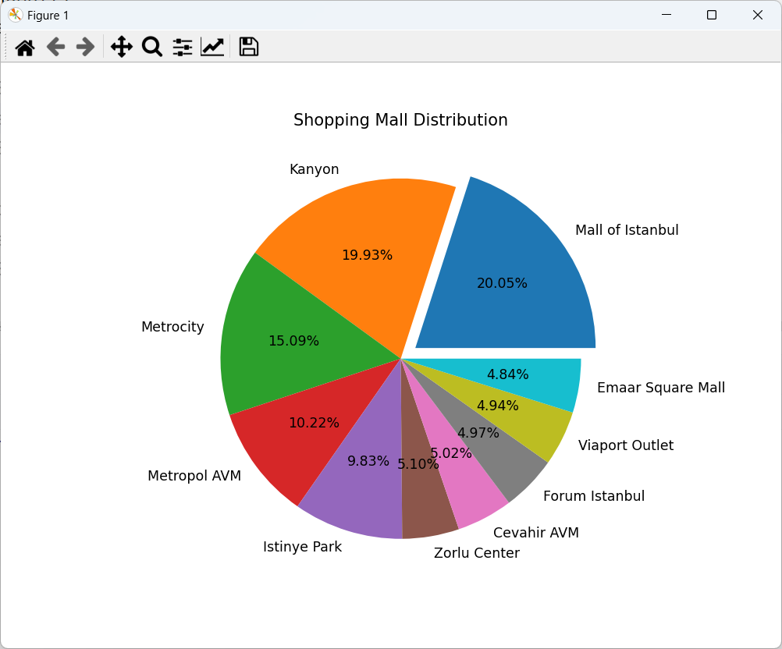
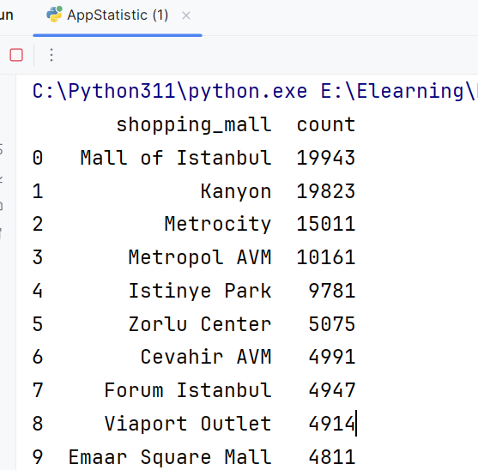
Thống kê tỉ lệ mua hàng theo các chi nhánh

Slide 13
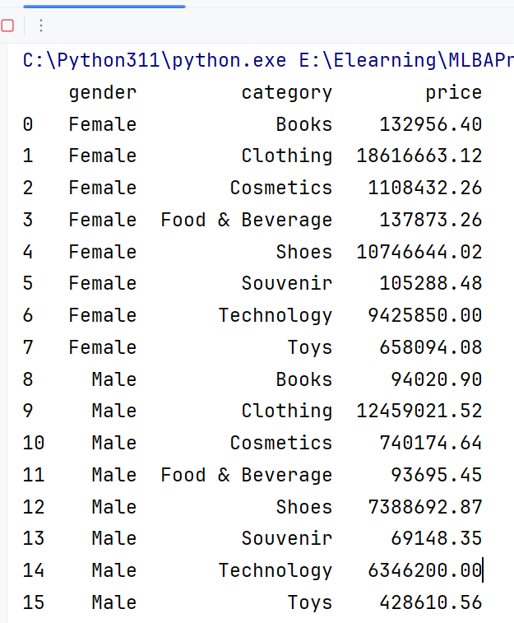
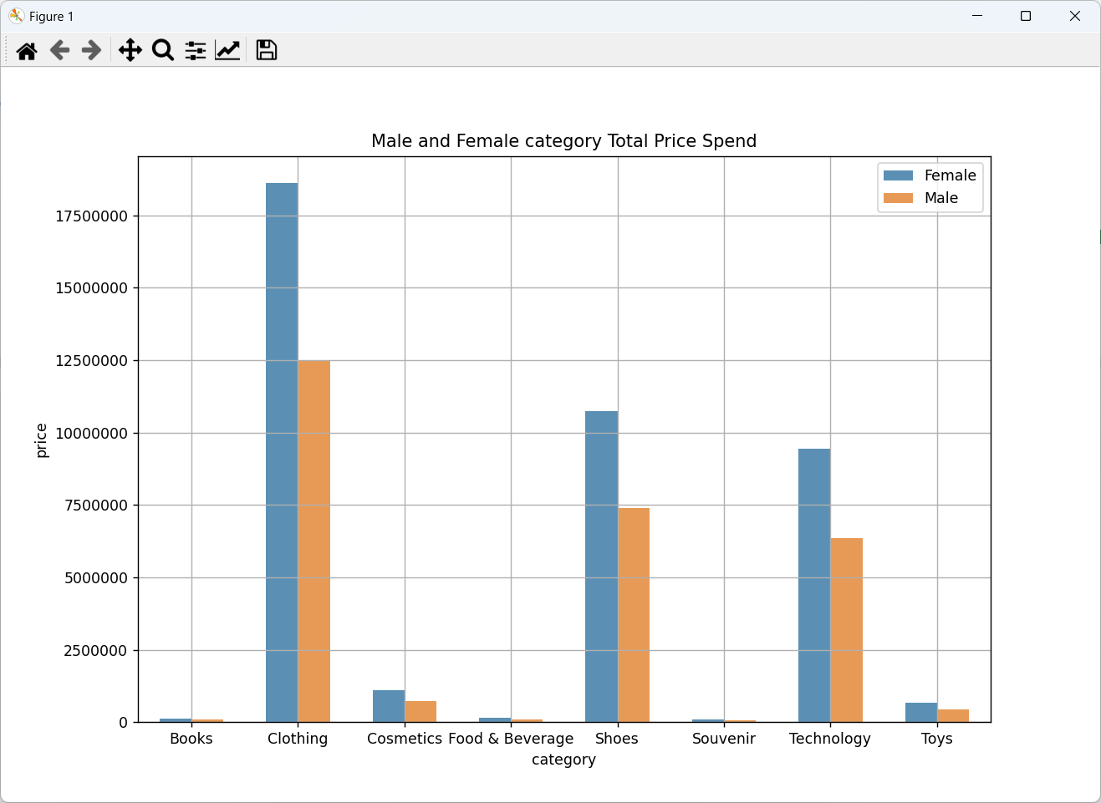
Thống kê và so sánh chi tiêu giá cả theo từng mặt hàng theo giới tính

Slide 14
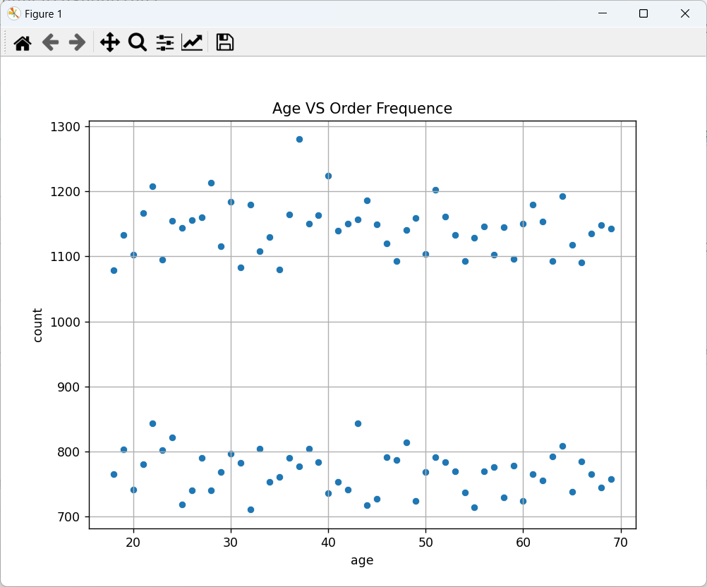
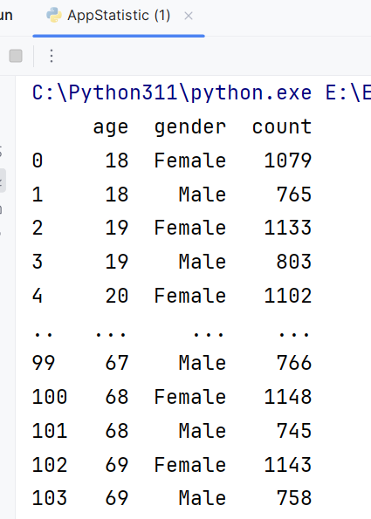
Thống kê tần suất mua hàng theo độ tuổi

Slide 15
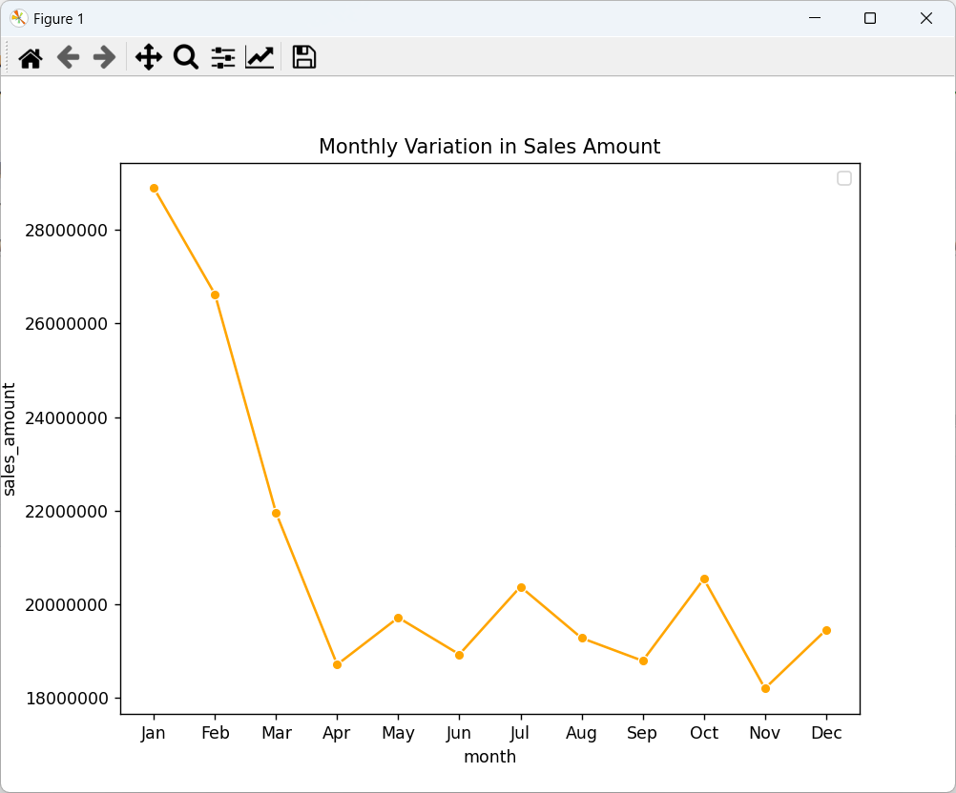
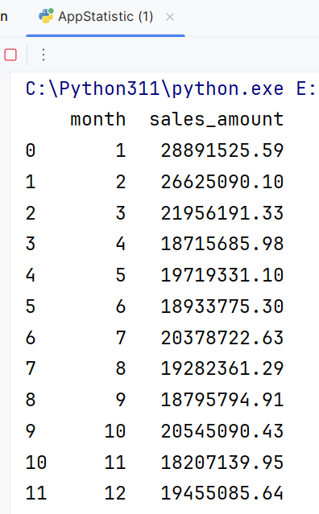
Thống kê biến động doanh số chung theo tháng

Slide 16
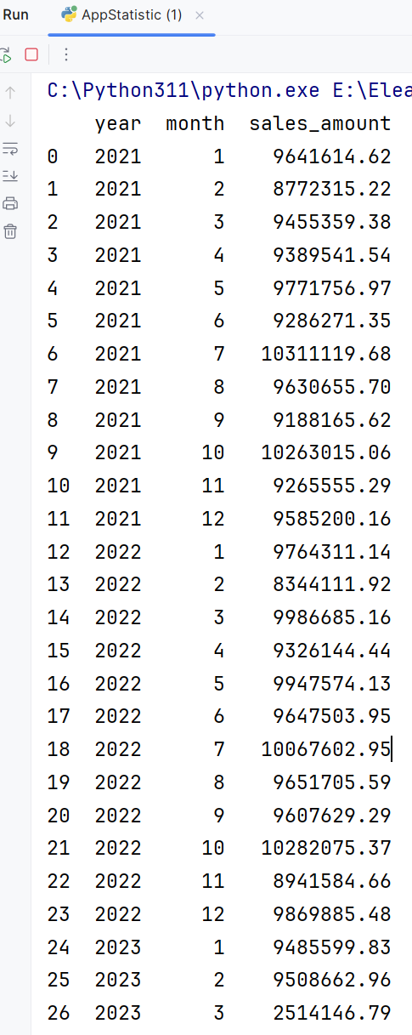
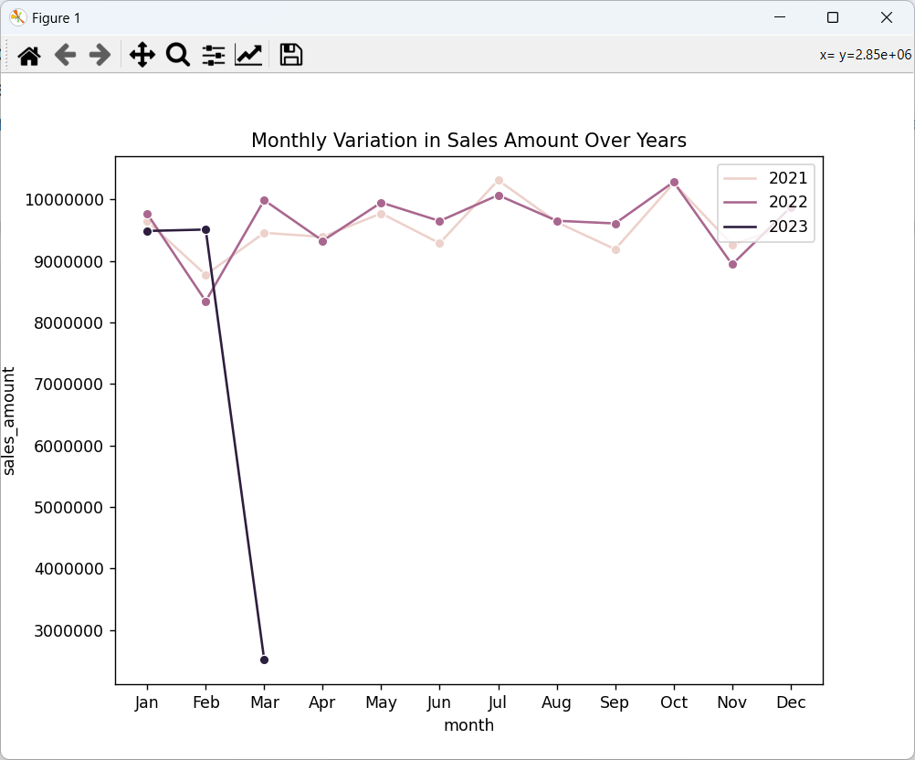
Thống kê biến động doanh số theo năm và theo tháng

Slide 17
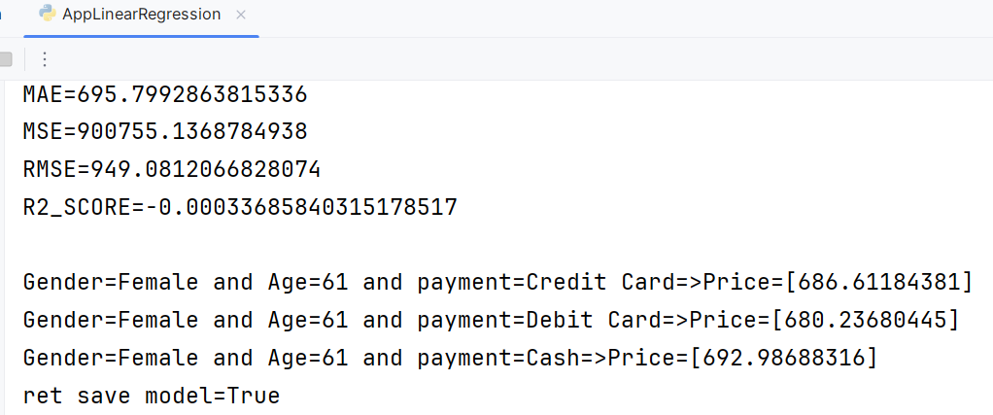
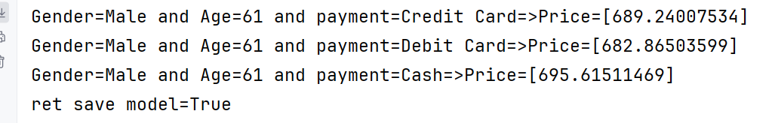
Xây dựng mô hình máy học sử dụng Hồi quy tuyến tính để dự báo:
Dự báo khả năng chi tiêu (price) dựa vào Giới tính(gender) và độ tuổi(age)
Dự báo khả năng chi tiêu (price) dựa vào Giới tính(gender), độ tuổi(age) và phương thức thanh toán (payment_method)

Slide 18
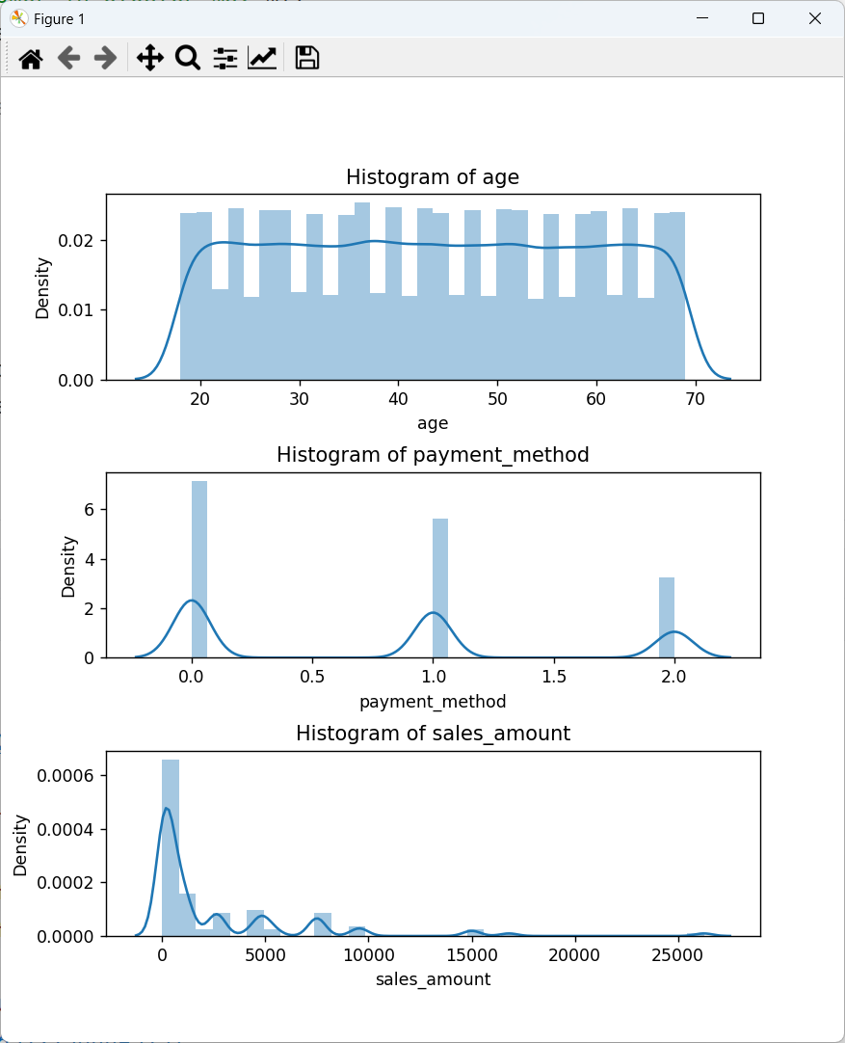
Xây dựng mô hình máy học để gom cụm khách hàng theo các tiêu chí: gender, age, payment_method

Slide 19
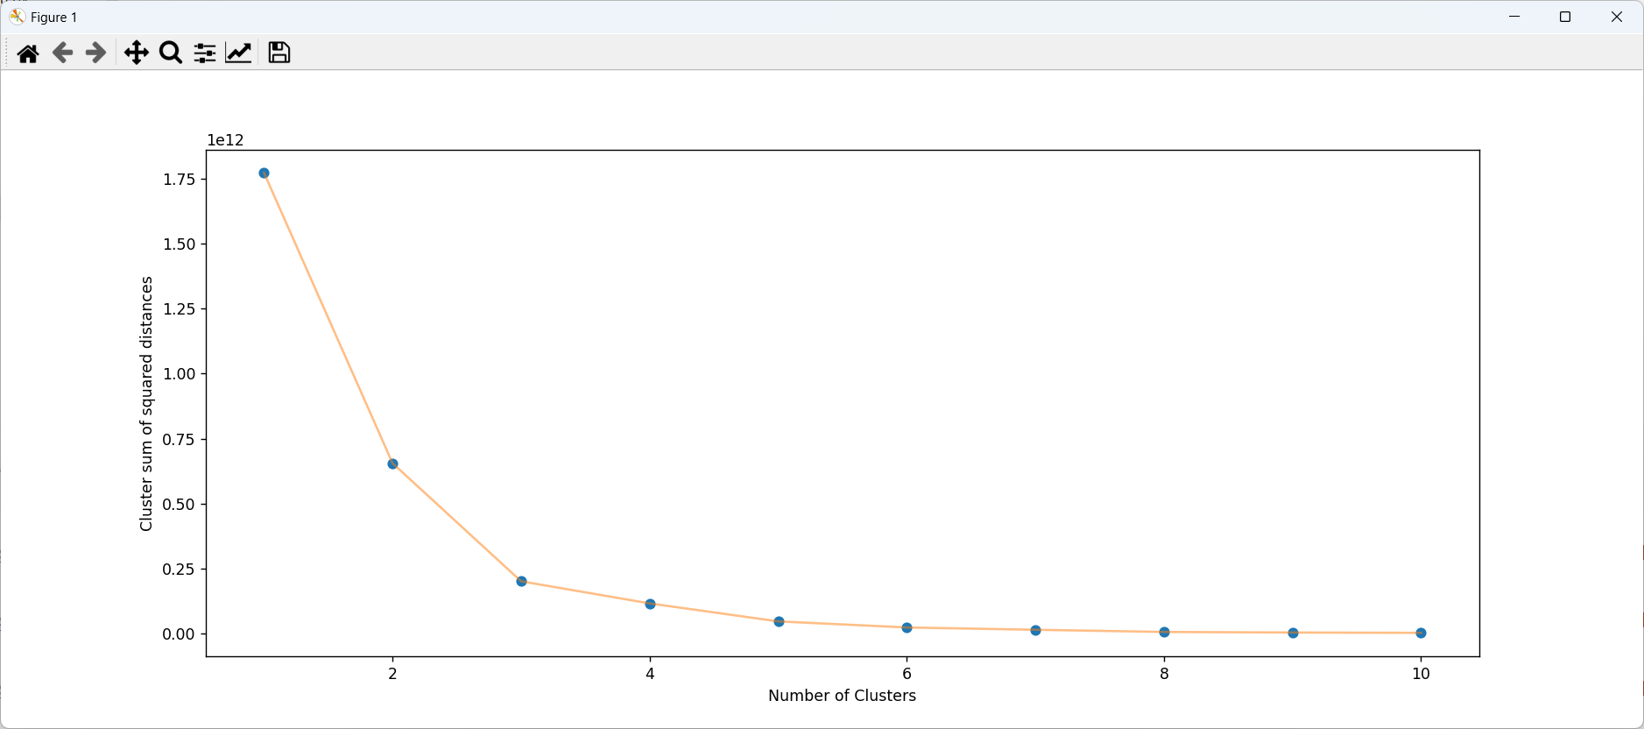
Xây dựng mô hình máy học để gom cụm khách hàng theo các tiêu chí: gender, age, payment_method
elbow

Slide 20
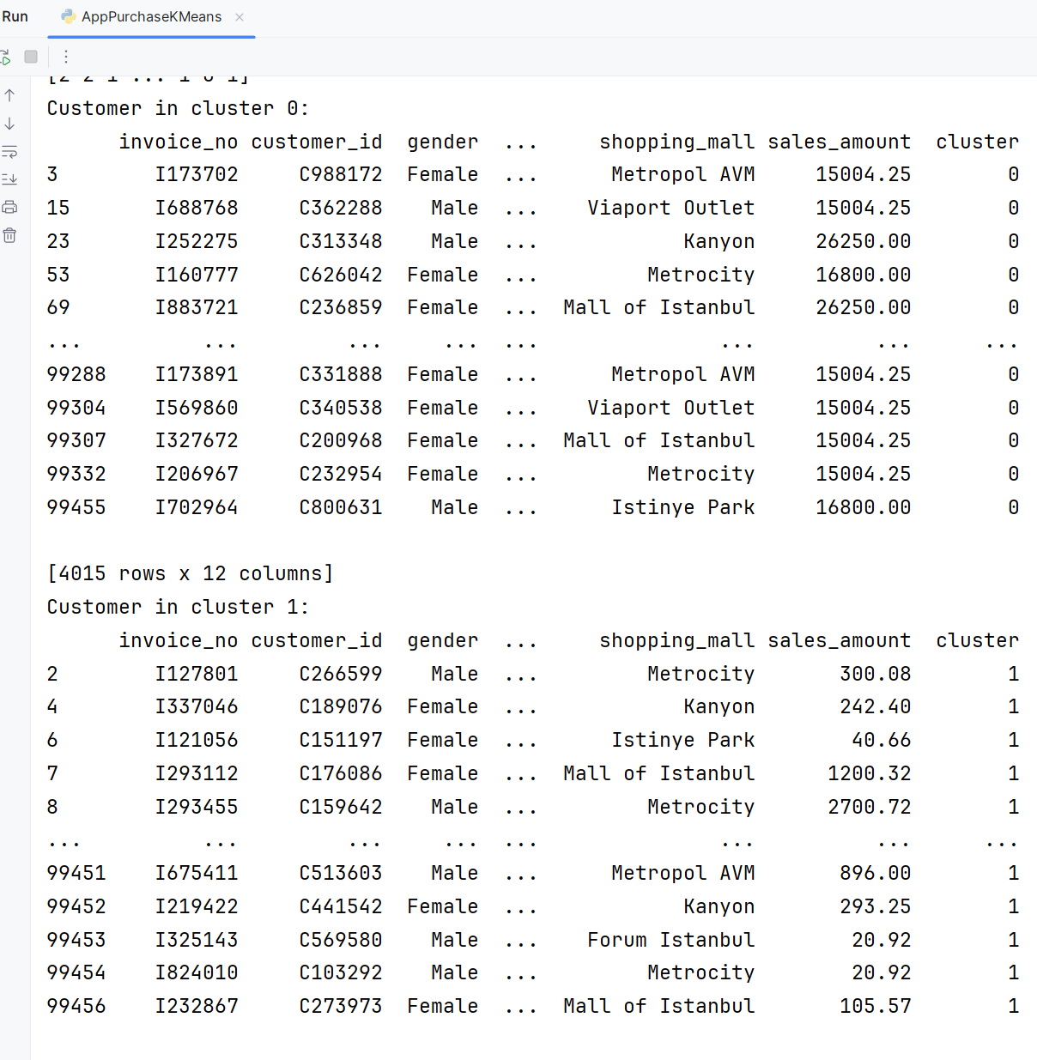
Xây dựng mô hình máy học để gom cụm khách hàng theo các tiêu chí: gender, age, payment_method

Slide 21
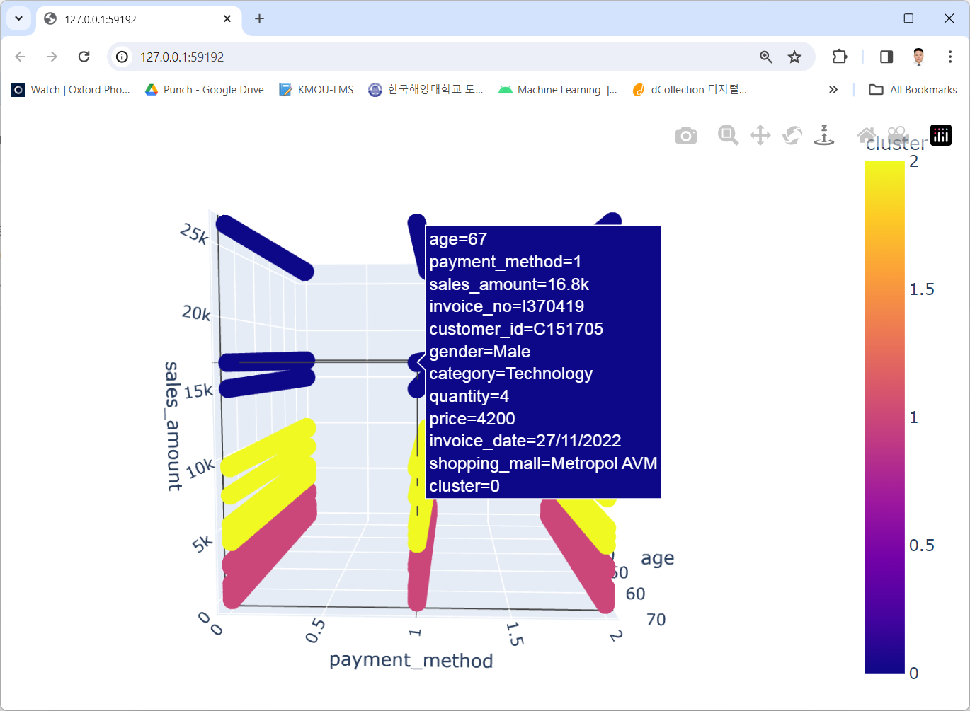
Xây dựng mô hình máy học để gom cụm khách hàng theo các tiêu chí: gender, age, payment_method

Slide 22
Câu hỏi ôn tập
Câu 1: Hãy đề xuất một mô hình máy học bất kỳ liên quan tới lĩnh vực kinh doanh bảo hiểm xe hơi.
Câu 2: Đề xuất cấu trúc dữ liệu liên quan tới lĩnh vực kinh doanh bảo hiểm xe hơi, hãy tạo lập một số dữ liệu để phục vụ cho mô hình máy học.
Câu 3: Trình bày kỹ thuật tích hợp mô hình máy học vào một hệ thống kinh doanh có sẵn.

Slide 23
Bài học tiếp theo
7. Công nghệ máy học Microsoft
7.1. Công nghệ trực quan hóa người dùng
7.1.1. Các loại giao diện tương tác người dùng
7.1.2. Các Controls cơ bản
7.1.3. Các controls nâng cao

Slide 24
THANK YOU!

